Slide 1

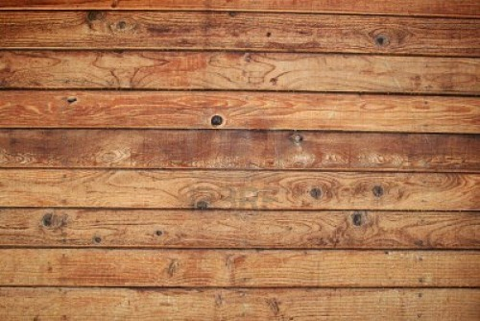



CHÀO MỪNG
QUÝ THẦY CÔ VỀ DỰ GIỜ

Slide 2
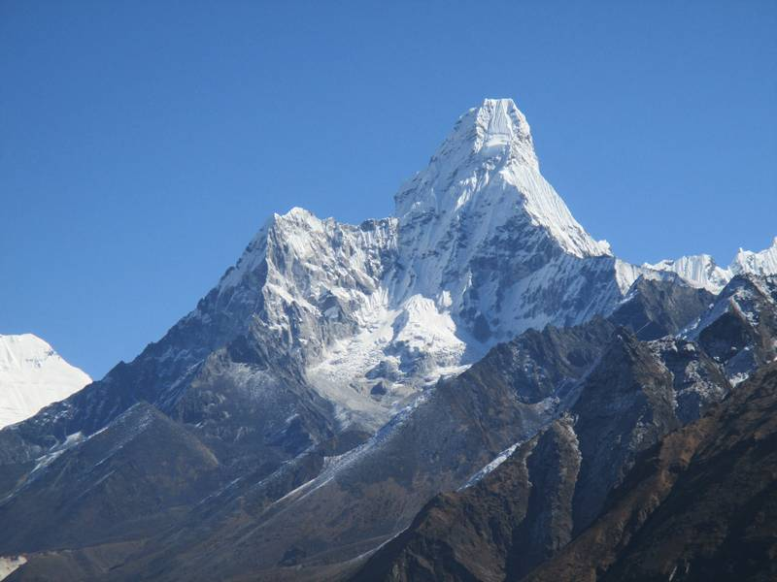
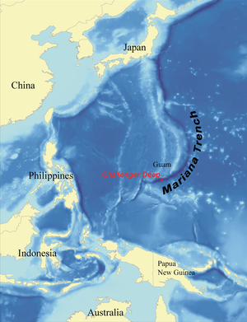
Theo các em, điều gì khiến bề mặt Trái Đất lồi lõm như vậy
Đỉnh Ê-vơ-rét: 8848 m
Độ sâu đại dương khoảng
11000 m

Slide 3
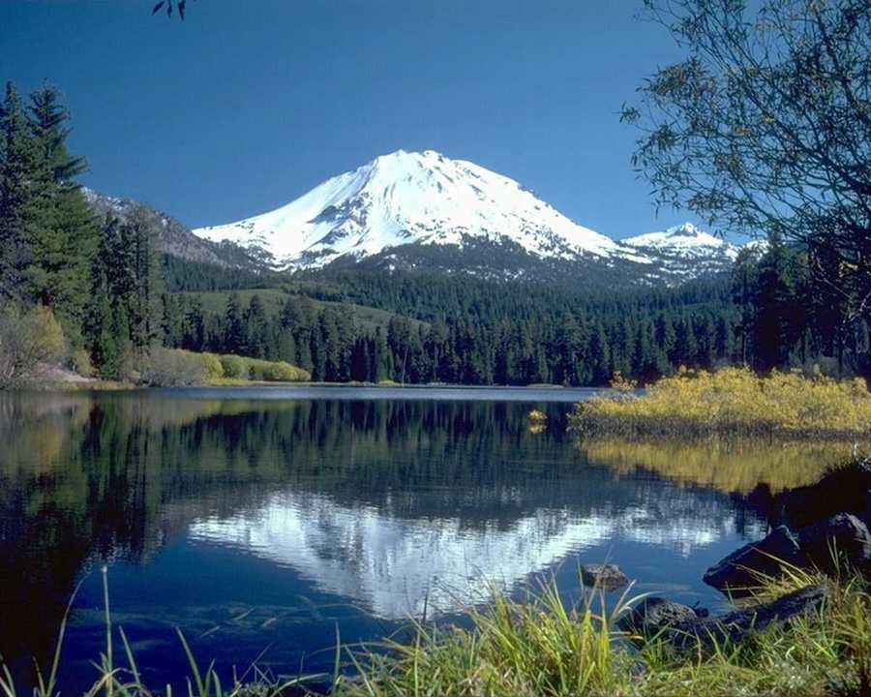
TIẾT 16 - BÀI 11: QUÁ TRÌNH NỘI SINH VÀ QUÁ TRÌNH NGOẠI SINH. HIỆN TƯỢNG TẠO NÚI

Slide 4
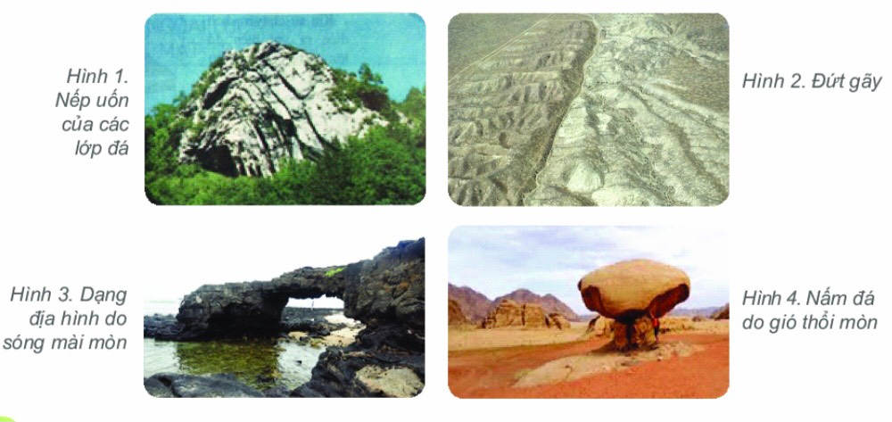
BÀI 11: QUÁ TRÌNH NỘI SINH VÀ QUÁ TRÌNH NGOẠI SINH. HIỆN TƯỢNG TẠO NÚI
Quá trình nội sinh và Quá trình ngoại sinh
Yêu cầu: Đọc thông tin mục 1 và quan sát hình 1, 2, 3, 4 trong SGK, thảo luận theo cặp đôi và cho biết:
Nhóm 1. Thế nào là quá trình nội sinh và ngoại sinh?
Nhóm 2. Tác động của quá trình nội sinh, quá trình ngoại sinh?
Nhóm 3. Kết quả của hai quá trình?

Slide 5
 | Nội Sinh | Ngoại Sinh
Khái niệm | Là quá trình xảy ra trong lòng Trái Đất | Là quá trình xảy ra bên ngoài trên bề mặt Trái Đất
Tác động | Làm di chuyển các mảng kiến tạo, nén ép các lớp đất đá, làm cho chúng bị uốn nếp, đứt gãy hoặc đẩy vật chất nóng chảy ở dưới sâu ra ngoài mặt đất tạo thành núi lửa và động đất | Phá vỡ, san bằng các địa hình do nội sinh tạo nên, đồng thời cũng tạo ra địa hình mới
Kết quả | Tạo ra các dạng địa hình lớn | Tạo ra các dạng địa hình nhỏ
Nội sinh và ngoại sinh là hai lực đối nghịch nhau, nhưng xảy ra đồng thời và tạo nên địa hình bề mặt Trái Đất.

Slide 6
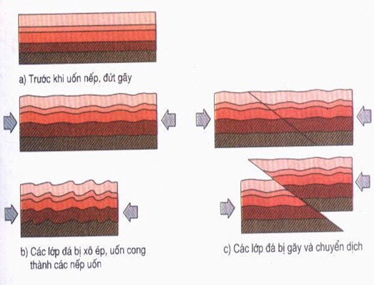

Slide 7
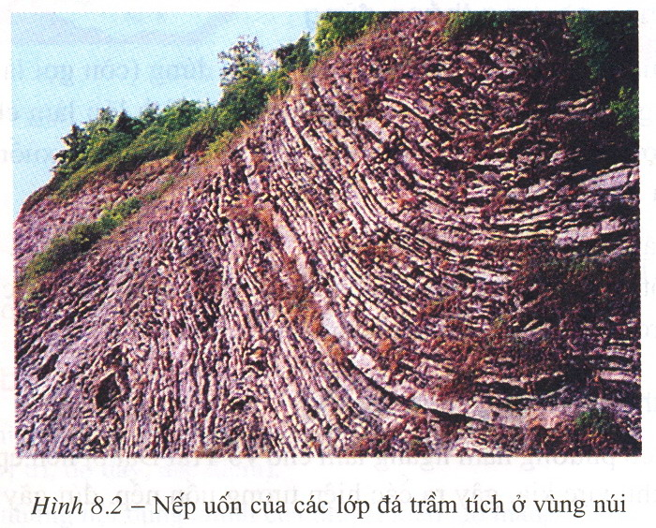
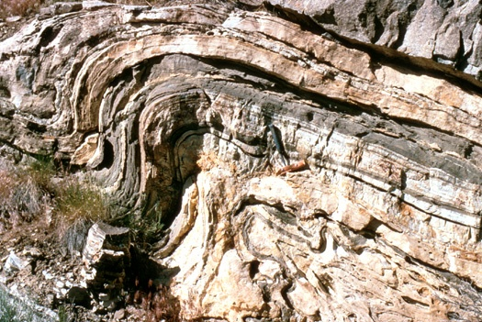
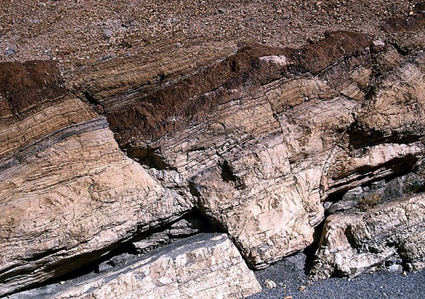
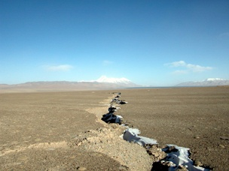
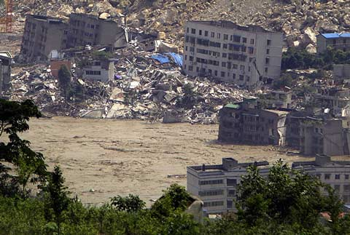
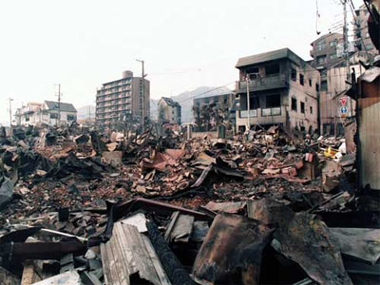
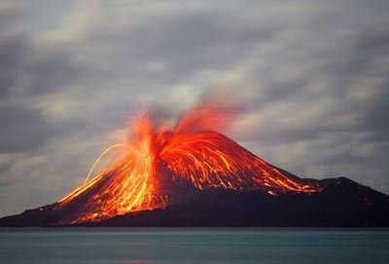
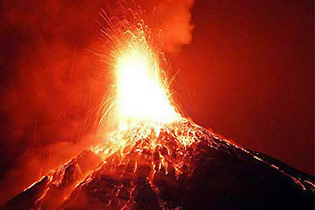
HIỆN TƯỢNG UỐN NẾP CỦA ĐỒI NÚI
HIỆN TƯỢNG ĐỨT GÃY
HIỆN TƯỢNG ĐỘNG ĐẤT
HIỆN TƯỢNG NÚI LỬA PHUN

Slide 8
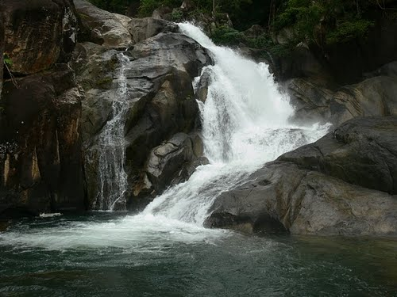
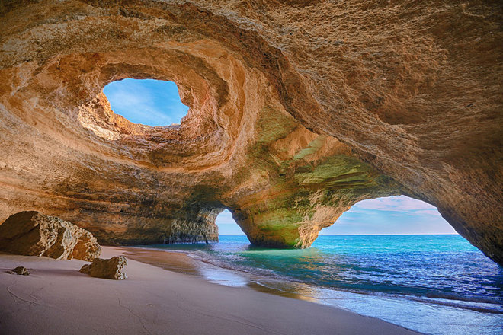
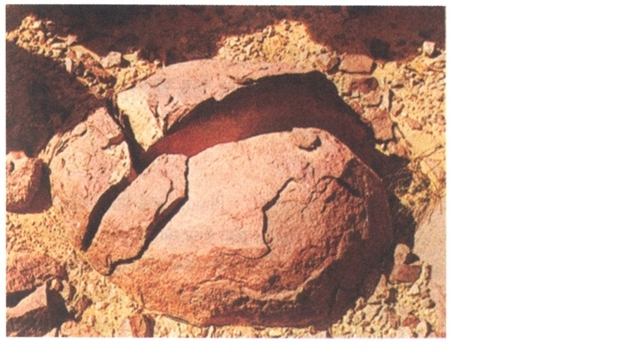
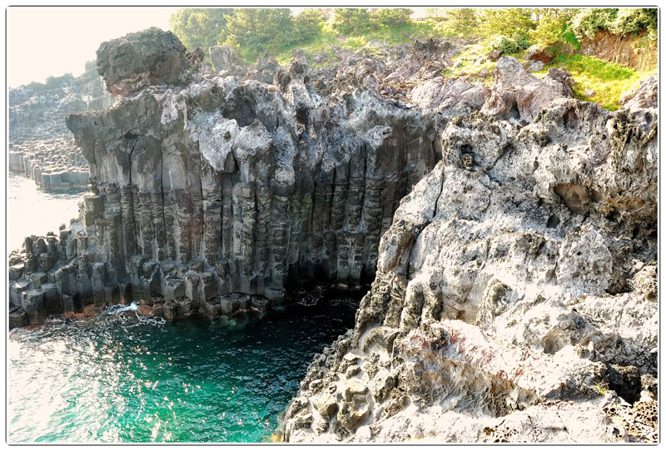
Nước chảy đá mòn
Bờ biển bị ăn mòn
Đá nứt vỡ do nhiệt độ thay đổi đột ngột
Quá trình xâm thực ở đảo JÊJU

Slide 9

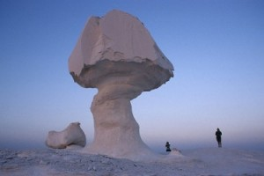
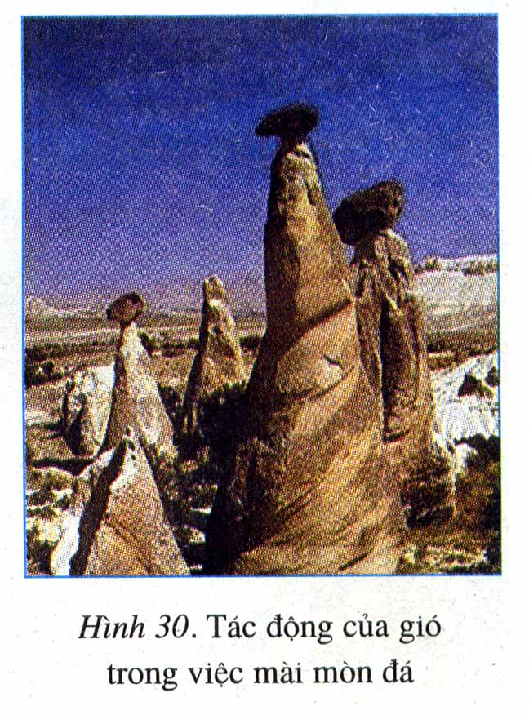

Mô hình gió thổi mòn

Slide 10
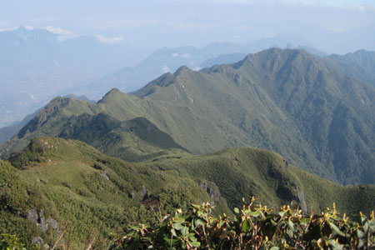
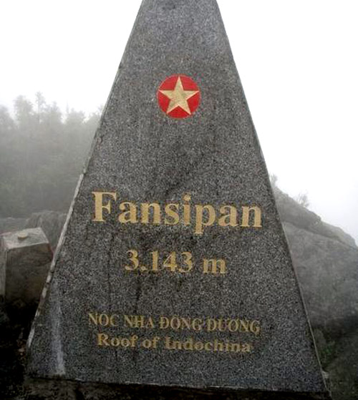
Ở Việt Nam: Do tác động của nội lực, trong vận động Tân kiến tạo dãy núi Hoàng Liên Sơn (phía Tây Bắc nước ta) được nâng lên, còn thềm lục địa phía Nam thì bị hạ xuống.

Slide 11
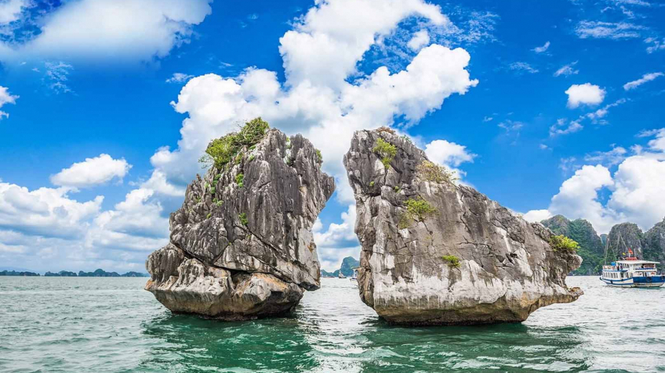
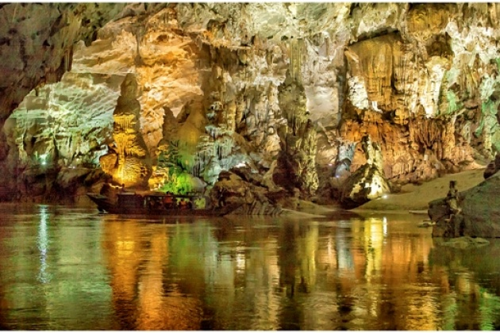
Vịnh Hạ Long – Quảng Ninh
Phong Nha Kẻ Bàng - Quảng Bình

Slide 12
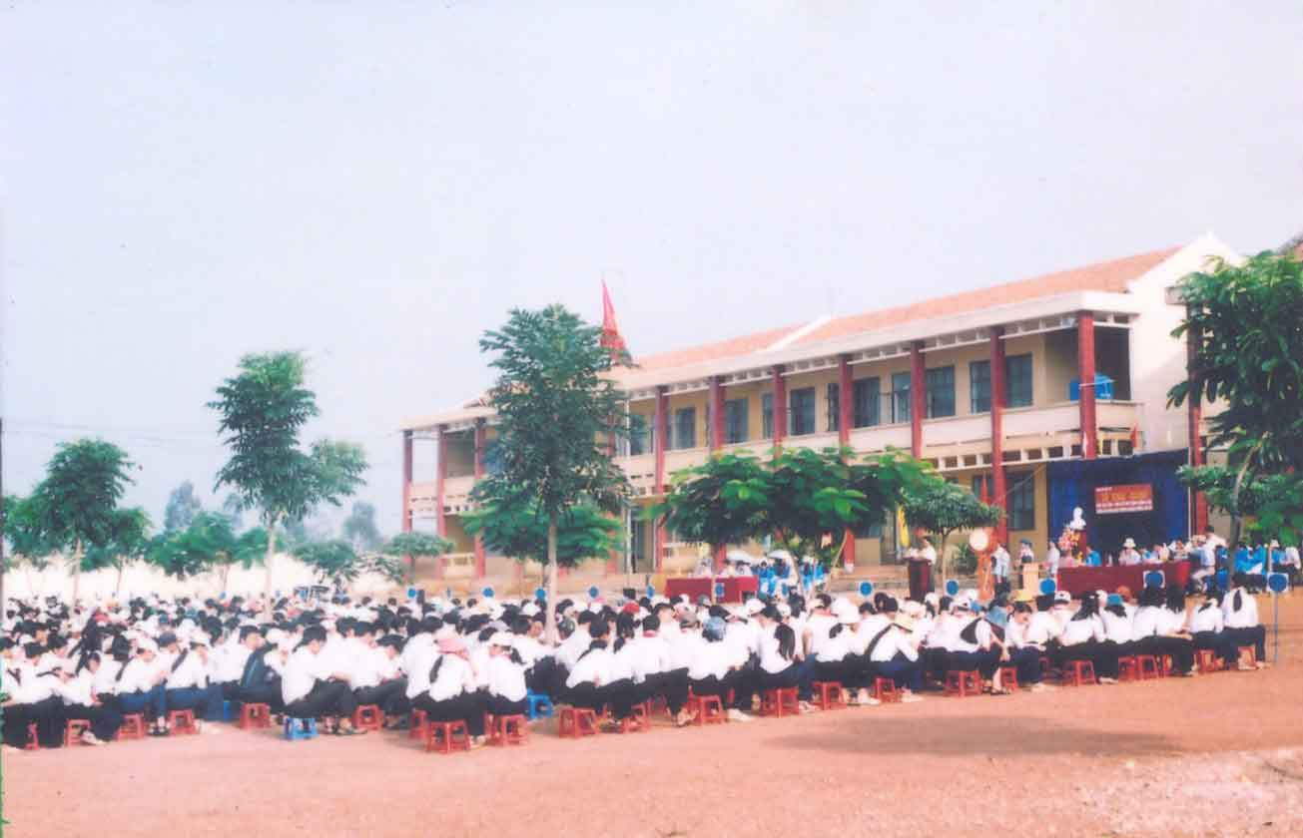
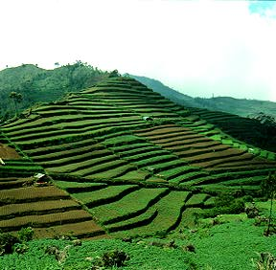
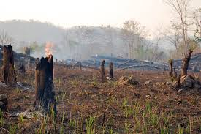
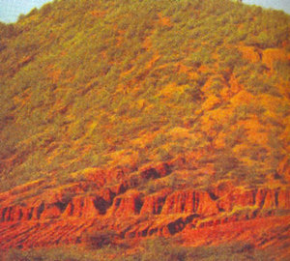
Em hãy nêu một số ví dụ về tác động của con người (tác động tích cực và tác động tiêu cực) trong việc hình thành địa hình bề mặt Trái Đất
1
2
Tác động tích cực
Sản xuất nông nghiệp, công nghiệp…
3
4
Tác động tiêu cực

Slide 13
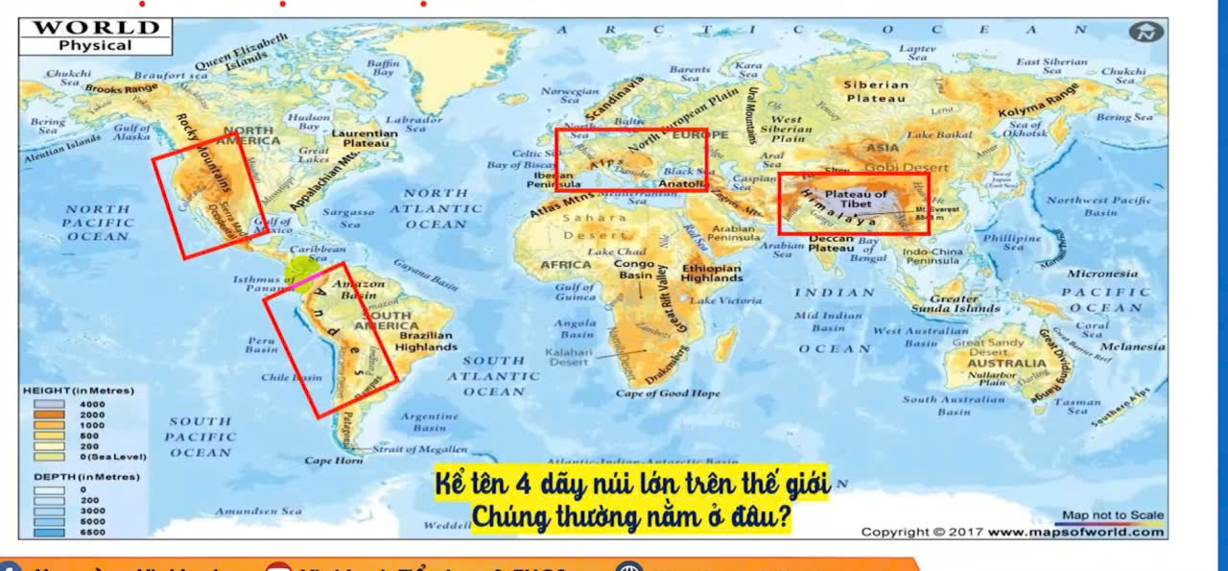
2. Hiện tượng tạo núi

Slide 14
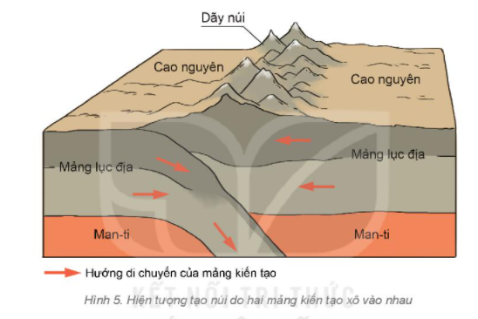
2. Hiện tượng tạo núi
Mô tả hiện tượng tạo núi ở hình ?

Slide 15
2. Hiện tượng tạo núi
Nội sinh: tạo núi. Các địa mảng di chuyển xô vào nhau hoặc tách xa nhau khiến các lớp đất đá bị dồn ép, uốn thành núi hoặc vật chất nóng chảy phun trào lên bề mặt tạo núi lửa.
Ngoại sinh: phá hủy, bào mòn đỉnh núi, sườn núi tạo các thung lũng dưới chân núi.

Slide 16
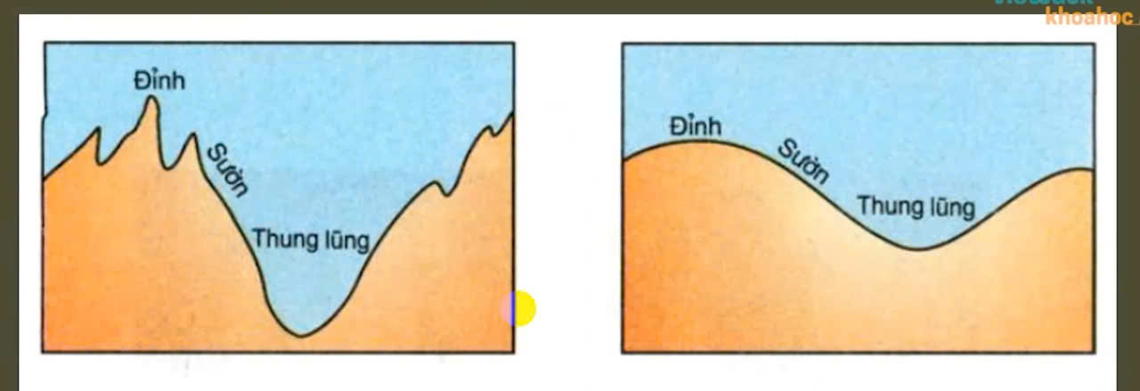
2. Hiện tượng tạo núi

Slide 17
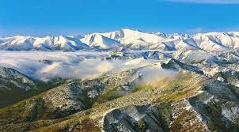
2. Hiện tượng tạo núi
Dãy Uran
Đỉnh Ê-vơ-rét: 8848 m dãy Himalaia

Slide 18
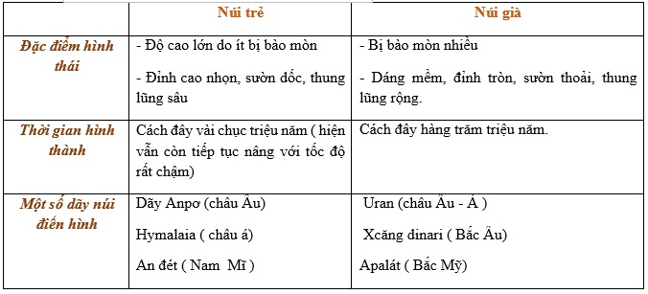
2. Hiện tượng tạo núi

Slide 19
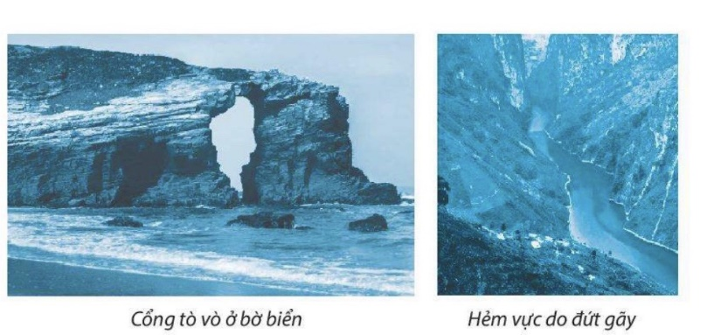
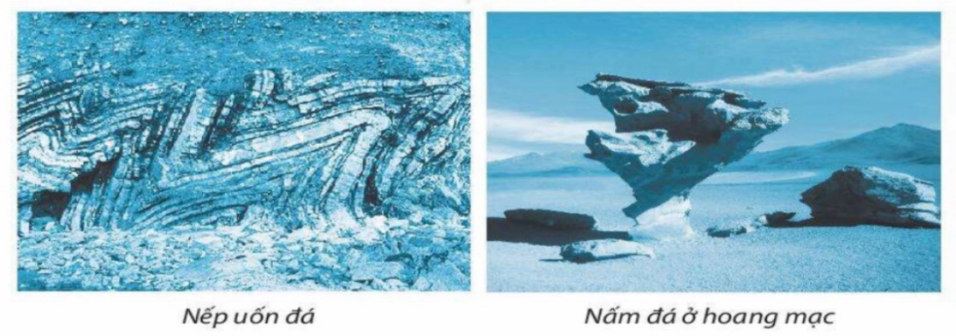
LUYỆN TẬP
1. Em hãy nêu vai trò của quá trình nội sinh và quá trình ngoại sinh trong việc hình thành địa hình trên bề mặt Trái Đất.
2. Cho biết các dạng địa hình dưới đây, dạng địa hình nào hình thành do quá trình nội sinh, dạng địa hình nào hình thành do quá trình ngoại sinh
3. Nêu tác động đồng thời của quá trình nội sinh và quá trình ngoại sinh trong hiện tượng tạo núi.

Slide 20
LUYỆN TẬP
1. Em hãy nêu vai trò của quá trình nội sinh và quá trình ngoại sinh trong việc hình thành địa hình trên bề mặt Trái Đất.
Quá trình nội sinh và quá trình ngoại sinh là hai quá trình đối nghịch nhau trong việc hình thành địa hình bề mặt Trái Đất vì hai quá trình này tuy diễn ra đóng thời nhưng khác nhau về nguồn gốc và tác động đến địa hình. Nếu như nội lực là những quá trình xảy ra ở trong lòng đất thì ngoại lực là quá trình xảy ra bên ngoài, trên bề mặt đất. Nội lực có xu hướng làm tăng tính gồ ghề, trong khi đó ngoại lực làm cho bề mặt Trái Đất trở nên bằng phẳng hơn.

Slide 21
LUYỆN TẬP
2. Cho biết các dạng địa hình dưới đây, dạng địa hình nào hình thành do quá trình nội sinh, dạng địa hình nào hình thành do quá trình ngoại sinh
- Dạng địa hình, hình thành do quá trình nội sinh: Nếp uốn đá, Hẻm vực do đứt gãy.
- Dạng địa hình, hình thành do quá trình ngoại sinh: Nấm đá ở hoang mạc, Cổng tò vò ở bờ biển.

Slide 22
LUYỆN TẬP
3. Nêu tác động đồng thời của quá trình nội sinh và quá trình ngoại sinh trong hiện tượng tạo núi.
Quá trình nội sinh và quá trình ngoại sinh tác động đồng thời trong quá trình tạo núi. Trong khi nội sinh là nguyên nhân chính hình thành dạng địa hình núi thì ngoại sinh có tác động làm thay đổi hình thái của địa hình núi ban đầu.

Slide 23

Bài tập về nhà
Thu thập thông tin, hình ảnh về một số dạng địa hình do gió, nước,…tạo thành và chia sẻ với bạn.

Slide 24



Học bài và nghiên cứu trước bài 12: Núi lửa và Động đất theo gợi ý:
+ Tìm hiểu về động đất và núi lửa và nguyên nhân của hiện tượng.
+ Tìm kiếm thông tin về thảm họa động đất và núi lửa gây ra.
+ Cách ứng phó khi có động đất và núi lửa.

Slide 25
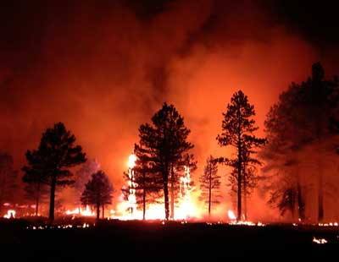
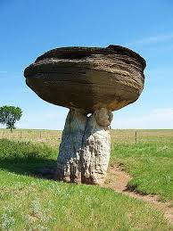
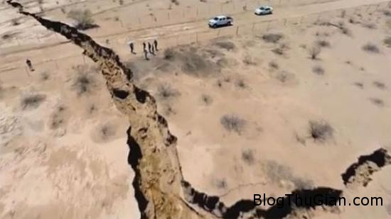
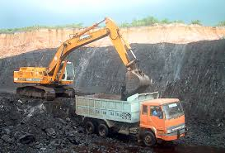
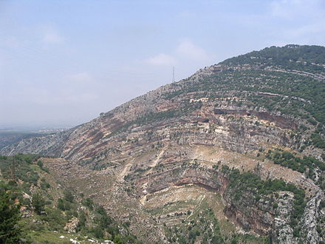
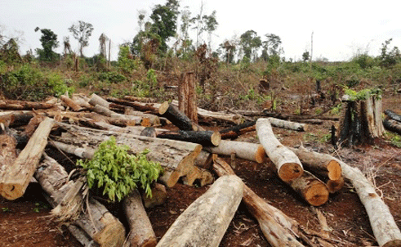
Quan sát ảnh, cho biết nội dung bức ảnh? ảnh nào là những tác động do nội lực? ảnh nào là tác động do ngoại lực?
A
B
C
Cháy rừng
Đá bị mòn
Đứt gãy
D
E
F
Khai khoáng
Uốn nếp
Chặt phá rừng

Slide 26
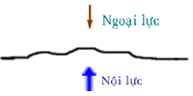
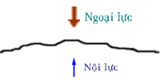
1. Nếu nội sinh > Ngoại sinh
Địa hình gồ ghề hơn.
Nội sinh và ngoại sinh là hai lực đối nghịch nhau nhưng xảy ra đồng thời tạo nên địa hình bề mặt Trái Đất.
2. Nếu ngoại sinh > Nội sinh
Địa hình hạ thấp, san bằng hơn.

